Slide 1








주간보고서
작품명: MBS(Multi Business Service)
소프트웨어응용학부 4학년
201501164 김민규

Slide 2

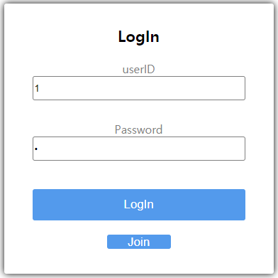
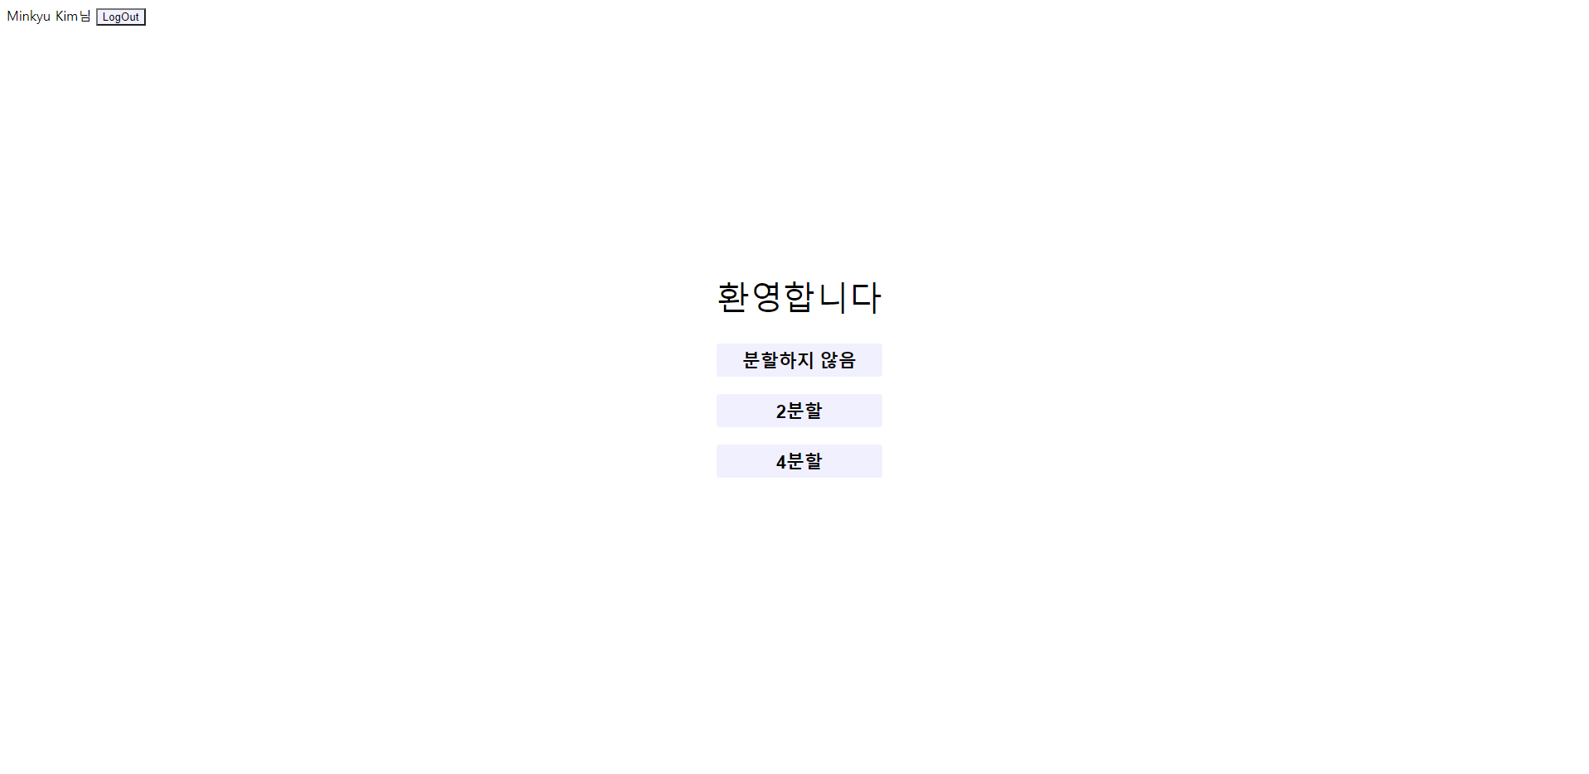
로그인 세션 유지

Slide 3


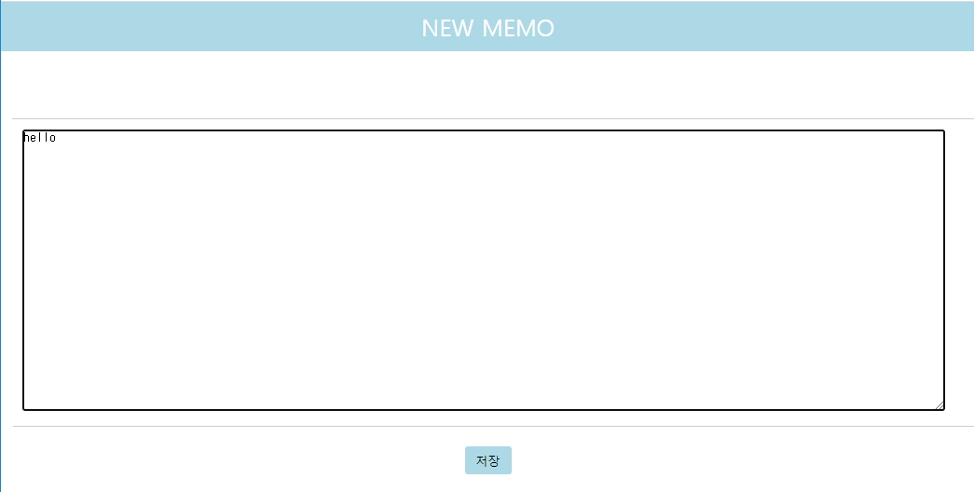

메모기능

Slide 4

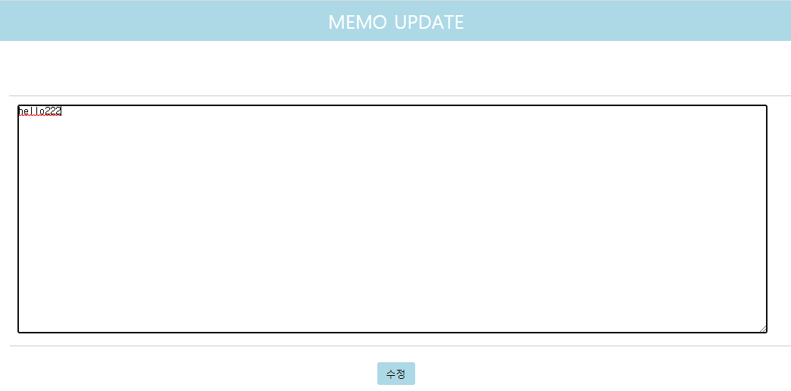
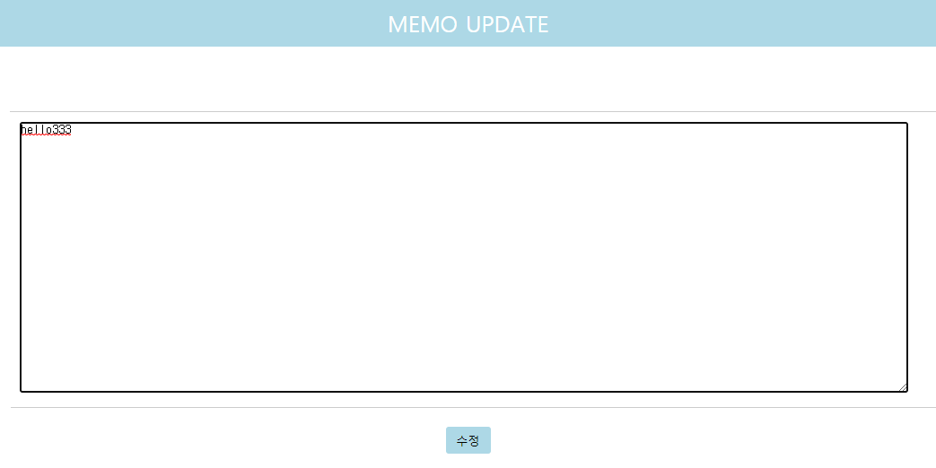

메모기능

Slide 5
감사합니다

